Slide 1
Tema 5
Ethernet de alta velocidad
Rogelio Montañana
Esta obra está bajo una Licencia Creative Commons Atribución-NoComercial-CompartirIgual 4.0 Internacional.

Slide 2
Sumario
Crecimiento de Ethernet
Cableado de cobre
Codificación de datos
Conmutación de alto rendimiento
Ethernet en la MAN

Slide 3
Ethernet en la MAN/WAN (I)
El paso siguiente en la evolución hacia una red de datos pura es utilizar interfaces Ethernet en vez de POS en los routers
Durante muchos años Ethernet se ha utilizado en la LAN por su sencillez, fiablidad y bajo costo
Los aspectos de fiabilidad y redundancia se siguen basando en el protocolo de routing
Además el formato de trama se homogeneiza entre la LAN y la MAN/WAN
Pero: ¿podemos usar Ethernet en la MAN/WAN? ¿Qué problemas podemos tener?

Slide 4
Ethernet en la MAN/WAN (II)
En modo full duplex ya no hay problema de distancias. Gb y 10 Gb Eth. solo funcionan en f.d., no con CSMA/CD:
  1998: Hasta 10 Km en Gb Ethernet (100 Km con sistemas propietarios)
  2002: Hasta 40 Km en 10 Gb Ethernet
Misma estructura y tamaños de trama a todas las velocidades. No conversión de formatos
Posibilidad de conectar a nivel 2 en la MAN/WAN (redes malladas con Spanning Tree)
Servicios tipo VPN mediante VLANs

Slide 5
Precio interfaces ATM, POS y Ethernet para routers Cisco 12000 y CRS-1
Router | Interfaz | Velocidad | Puertos | Alcance | Precio | Precio/Gb
12000 | Ethernet | 10 Gb/s | 1 | 10 Km | $ 125.000 | $ 12.500
 |  | 1 Gb/s | 10 | 10 Km | $ 200.000 | $ 20.000
 | POS | 10 Gb/s | 2 | 2 Km | $ 405.000 | $ 20.250
 |  | 2,5 Gb/s | 4 | 2 Km | $ 260.000 | $ 26.000
 |  | 622 Mb/s | 4 | 2 Km | $60.000 | $ 24.000
 | ATM | 622 Mb/s | 4 | 2 Km | $ 112.000 | $ 44.800
CRS-1 | Ethernet | 10 Gb/s | 8 | 10 Km | $150.000 | $ 1.875
 | POS | 40 Gb/s | 1 | 2 Km | $ 480.000 | $ 12.000
 |  | 10 Gb/s | 4 | 2 Km | $ 550.000 | $ 13.750
 |  | 2,5 Gb/s | 16 | 2 Km | $ 730.000 | $ 18.250
El precio de una interfaz 10G para router en SONET/SDH es 10 veces mayor que en Ethernet. El factor es 15 cuando se trata de switches ópticos.

Slide 10
Características de Gb/10 Gb Ethernet
Alternativa mas económica que POS
Adecuado para redes metropolitanas sobre fibra oscura o WDM (Wavelength Division Multiplexing)
Permite funcionamiento compatible con SONET/SDH STM-64
Soporte de todo tipo de servicios, incluido QoS (priorización con 802.1p y 802.1Q)
Versátil, permite limitar caudales por software
Adecuado para backbone de grandes redes locales y conexión de servidores de muy altas prestaciones

Slide 11
Ejemplo: Red CATV con Gigabit Ethernet
HFC
Cabecera
regional
Cabeceras
locales
OSPF
Servidor proxy
Routers con VoIP
HFC
OSPF
Anillo Gigabit Ethernet
OSPF
Internet
Red
telefónica
OSPF
HFC
Gigabit Ethernet
E3 (PDH)
Notes:
Este ejemplo muestra como podría evolucionar el backbone de la red CATV mostrado anteriormente. En este caso se ha suprimido el equipamiento SONET/SDH y se han conectado los routers directamente entre sí, mediante interfaces Gigabit Ethernet. Dado que en este caso ya no existe al posibilidad de configurar en la red circuitos PDH para la telefonía se han conectado las centralitas a los routers de las cabeceras locales, y el tráfico telefónico entre estas y la cabecera regional se realiza mediante Voz sobre IP, es decir insertando la voz digitalizada en paquetes IP. Una vez en la cabecera regional el tráfico de voz vuelve a encaminarse por una red telefónica convencional. Para que esto sea posible el backbone IP de la red deberá diseñarse teniendo en cuenta los requerimientos de Calidad de Servicio, especialmente latencia máxima, que impone el servicio de telefonía.

Slide 12
Velocidades de Ethernet
Velocidad | Apareció en: | Nivel físico heredado de …
10 Mb/s compartidos | 1981 | De nada. Nuevo
10 Mb/s conmut. | 1992 | De nada. Nuevo
100 Mb/s | 1995 | FDDI (100 Mb/s)
1 Gb/s | 1998 | Fibre Channel (800 Mb/s)
10 Gb/s | 2002 | Basado en SDH (STM-64)
40 Gb/s | 2010 | Basado en SDH (STM-192)
100 Gb/s | 2010 | ??

Slide 13
Algunos medios físicos de Ethernet
Velocidad (Mb/s) | Medio | Cable | Distancia | Costo | Fecha estand.
1 | (1BASE5) | UTP-2 | 500m | Bajo | 1987
10 | (10BASE5) (10BROAD36) (10BASE2) 10BASE-F 10BASE-T | Coax RG8 50 Ω Coaxial 75 Ω Coax RG58 50 Ω F.O. multimodo UTP-3/5 | 500 m 3,6 Km 185 m 2 Km 100/150 m | Bajo Alto Bajo Medio Bajo | 1983 1985 1985 1987 1990
100 | 100BASE-TX 100BASE-FX | UTP-5 F.O. multimodo | 100 m 2 Km | Bajo Alto | 1995 1995
1000 | 1000BASE-SX 1000BASE-LX 1000BASE-T | F.O. multimodo F.O. monomodo UTP-5e | 500 m 5 Km 100 m | Medio Alto medio | 1998 1998 1999
10000 | 10GBASE-LR 10GBASE-ER 10GBASE-CX4 10GBASE-T | F.O. monomodo F.O. monomodo Coax 4 pares UTP-6/6a | 10 Km 40 Km 15 m 55/100 m | Alto Muy Bajo Alto | 2002 2002 2004 2006
40000 | 40GBASE-LR4 40GBASE-CR4 | F.O. monomodo Cobre | 10 Km 10 m | N.D. N.D. | 2010 (est.)
100000 | 100GBASE-LR4 100GBASE-ER4 100GBASE-CR10 | F.O. monomodo F.O. monomodo Cobre | 10 Km 40 Km 10 m | N.D. N.D. N.D. | 2010 (est.) 2010 (est.)
Notes:
En la tabla se muestran en orden más o menos cronológico algunos de los principales medios físicos de Ethernet. Los que aparecen entre paréntesis están en desuso, pero se han incluido por su interés histórico y porque algunos tuvieron amplia difusión en su momento.
1BASE5: desarrollada a mediados de los 80 y conocida como StarLAN, esta versión ralentizada de Ethernet fué un fracaso comercial, pero ostenta el mérito de ser la primera versión de Ethernet que funcionó sobre cable de pares, precursora de 10BASE-T.
10BASE5 fue la primera versión de Ethernet.
10BASE2: la ‘hermana menor’ de 10BASE5, llamada ‘Cheapernet’ ya que utilizaba un cable coaxial más fino y simplificaba la instalación, lo cual reducía considerablemente los costes.
10BROAD36: la única variante de Ethernet desarrollada sobre banda ancha. Su principal ventaja era el mayor alcance, pero el costo exagerado y la llegada de la fibra óptica que también permitía gran alcance impidieron su difusión.
La estandarización de las variantes de Ethernet a 40 y 100 Gb/s está prevista para 2010.

Slide 14
Sumario
Crecimiento de Ethernet
Cableado de cobre
Codificación de datos
Conmutación de alto rendimiento
Ethernet en la MAN

Slide 15
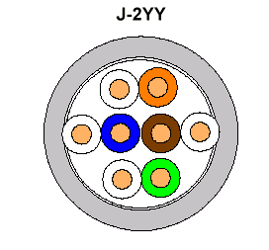
Cubierta hecha con
material aislante
Alambre de cobre.
Normalmente AWG 24
(∅ 0,51 mm)
Aislante de
cada conductor
Vista transversal de un cable UTP-5 de cuatro pares

Slide 16
Atenuación y Diafonía
Cuando una señal eléctrica viaja por un cable se produce un debilitamiento de la señal proporcional a la distancia, como consecuencia de las pérdidas por resistencia (calor) y por emisión electromagnética al ambiente. Esto es la atenuación. La atenuación se mide en dB y aumenta con la frecuencia. Un valor mayor es peor
Una señal eléctrica de alta frecuencia genera corrientes inducidas que producen interferencia. Esto es la diafonía o ‘crosstalk’. La diafonía se mide en dB y disminuye con la frecuencia. Un valor menor es peor
La calidad o bondad de un cable para transmitir señales a una frecuencia dada se mide por el cociente entre la atenuación y la diafonía a esa frecuencia. Esto es lo que se conoce como ACR (Attenuation-Crosstalk Ratio)

Slide 17
ACR (Attenuation-Crosstalk Ratio)
Como la diafonía y la atenuación se expresan en dB su cociente se puede calcular como:
  ACR = Diafonía – Atenuación
El ACR disminuye conforme aumenta la frecuencia. Para cada cable hay una frecuencia a la cual el ACR es cero. Esa frecuencia máxima es el ancho de banda de ese cable y es la frecuencia máxima que debería usarse para transmitir datos por él
Los equipos de medida (Fluke o similar) pueden medir la atenuación y la diafonía de un cable a diferentes frecuencias. A partir de esos datos se calcula el ACR

Slide 18
Atenuación, Diafonía y ACR
Intensidad de
la señal (dB)
Diafonía (Crosstalk)
ACR=0 dB
50 dB
ACR
(Attenuation/
Crosstalk Ratio)
Atenuación
0 dB
0 MHz
Frecuencia
(MHz)
Ancho de banda

Slide 19
Normativas de cableado estructurado
Las normativas de cableado estructurado establecen pautas homologadas para la instalación de infraestructura de cableado de redes datos en edificios. Se prevén cables de cobre y de fibra óptica
Hay una normativa europea y una americana:
  Europea: ISO/IEC 11801
  Americana: ANSI/TIA/EIA-568-B
Normalmente se intenta en lo posible que las instalaciones cumplan ambos estándares

Slide 20
Categorías/clases del cable de pares
Los cables de pares clasifican en una serie de categorías (3, 4, 5, …) o clases (C, D, E, …) según la frecuencia máxima para la que está prevista su utilización
A una mayor frecuencia corresponde una mayor capacidad de enviar datos
Gradualmente se ha ido aumentando la frecuencia máxima de los cables y han ido apareciendo categorías/clases superiores
El aumento en la categoría/clase va acompañado de:
  Mayor sección del cobre
  Trenzado más denso (mas vueltas por metro)
  Cambios en el material aislante
  Mayor control de la geometría del cable (separadores entre pares)
  Apantallamiento (en los casos extremos)

Slide 21
Categorías de cables UTP (Unshielded Twisted Pair)
Categoría | Clase | Tipo | Frec. Máx. (MHz) | Uso habitual
(1) | A | UTP | 0,1 | Bucle de abonado
(2) | B | UTP | 1 | Token Ring 4 Mb/s
3 | C | UTP | 16 | 10 Mb Ethernet
4 |  | UTP | 20 | Token Ring 16 Mb
5 | D | UTP | 100 | 100 Mb Ethernet
5e (enhanced) | D | UTP | 100 | Gigabit Ethernet
6 | E | UTP | 250 | 10 Gb Ethernet (55 m)
6a (augmented) | E_{A} | UTP | 500 | 10 Gb Ethernet (100 m)
7 | F | STP | 600 | ¿40/100 Gb Ethernet?
7a (augmented) | F_{A} | STP | 1000

Slide 22
Atenuación y diafonía en función de la
frecuencia para cables categoría 5 y 6
0
10
20
Atenuación Cat. 5
Atenuación Cat. 6
30
Diafonía Cat. 5
dB
40
Diafonía Cat. 6
50
60
70
0
50
100
150
200
Frecuencia (MHz)

Slide 23
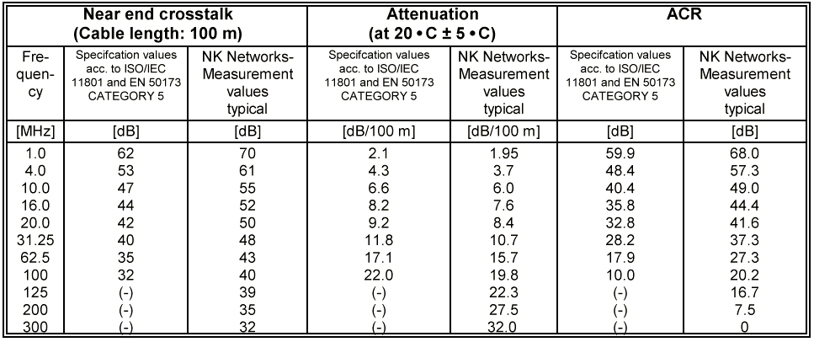
Valores de diafonía, atenuación y ACR para el cable UTP Nokia UC300 comparados con los de la Clase D/Cat. 5
(Diafonía)

Slide 24
Frecuencia de algunas LANs en cable UTP
LAN | Velocidad | Pares | Codificación | Baudios transmit. | Frec. Máx. (MHz)
Ethernet | 10 Mb/s | 1 | Manchester | 20 Mb | 10 MHz
Token Ring | 16 Mb/s | 1 | Manchester diferencial | 32 Mb | 16 MHz
Ethernet | 100 Mb/s | 1 | 4B/5B | 125 Mb | 62,5 MHz
Ethernet | 1 Gb/s | 4 | PAM-5 | 125 Mb | 62,5 MHz
Ethernet | 10 Gb/s | 4 | PAM-16 | 833 Mb | 416,5 MHz
La frecuencia máxima depende de la velocidad y de la codificación y es siempre igual a la mitad del número de baudios transmitidos. Las codificaciones más sofisticadas (PAM) consiguen mayor eficiencia (enviar más bits por hertzio)

Slide 25
Sumario
Crecimiento de Ethernet
Cableado de cobre
Codificación de datos
Conmutación de alto rendimiento
Ethernet en la MAN

Slide 26
Codificación
En LAN los datos nunca se envían tal cual, es decir no se representan los bits en voltajes o pulsos de luz, sino que previamente se codifican (se convierten siguiendo unas reglas precisas).
El objeto de la codificación es asegurar que se producirán transiciones en la señal y por tanto se mantendrá el sincronismo entre emisor y receptor, cualquiera que sea la secuencia de bits enviada.

Slide 27
Codificación Manchester
Transición
Bajo-Alto = 1
Transición
Alto-Bajo = 0
Flujo de bits
a transmitir
1
0
0
0
0
1
0
1
1
1
1
Codificación
Binaria NRZ
(Non Return to Zero)
Codificación
Manchester
ns (10 Mb/s) → 0 100 200 300 400 500 600 700 800 900 1000 1100

Slide 28
Codificación Manchester
En Ethernet a 10 Mb/s se eligió Manchester por su sencillez y bajo coste.
Pero esto requiere que el transceiver sea capaz de producir el doble de transiciones (o baudios) que el caudal efectivo. Se emplean dos baudios por bit
Manchester no es muy eficiente, pero a bajas velocidades es barato de implementar y facilita el sincronismo pues en cada intervalo asegura una transición

Slide 29
Codificación FDDI
En FDDI no se utilizó Manchester porque:
  Habría obligado a enviar 200 Mbaudios (encarece los equipos)
  Habría generado señales de frecuencia demasiado elevada en los cables UTP (la frecuencia es proporcional a los baudios)
Para FDDI (y Fast Ethernet) se utiliza codificación 4B/5B:
  Se hacen dos listas, una con los 32 grupos posibles de 5 bits (2⁵=32) y otra con los 16 grupos posibles de 4 bits (2⁴=16)
  De los 32 valores de 5 bits se eligen solo la mitad. Se descartan los grupos ‘00000’, ‘11111’, ‘00001’, ‘10000’y algunos más.
  Se hacen corresponder los grupos elegidos de 5 bits con los de cuatro bits
  Antes de transmitir los bits se agrupan de 4 en 4 y se ‘traducen’ según la tabla

Slide 30
Código 4B/5B
Código 4B/5B
Bits | Símbolo
0000 | 11110
0001 | 01001
0010 | 10100
0011 | 10101
0100 | 01010
0101 | 01011
0110 | 01110
0111 | 01111
1000 | 10010
1001 | 10011
1010 | 10110
1011 | 10111
1100 | 11010
1101 | 11011
1110 | 11100
1111 | 11101
Símbolos especiales
Bits | Símbolo
IDLE | 11111
J | 11000
K | 10001
T | 01101
R | 00111
S | 11001
QUIET | 00000
HALT | 00100
No usado | 00110
No usado | 01000
No usado | 01100
No usado | 10000
No usado | 00001
No usado | 00010
No usado | 00011
No usado | 00101

Slide 31
Codificación 4B/5B
10010
01011
Flujo de bits
a transmitir
1
0
0
0
0
1
0
1
Codificación
Binaria NRZ
Codificación
4B/5B
ns (100 Mb/s) → 0 10 20 30 40 50 60 70 80
ns (baudios) → 0 8 16 24 32 40 48 56 64 72 80

Slide 32
Ventajas de la Codificación 4B/5B
Eficiencia: 4 bits en 5 baudios, 4/5 = 0,8. El transceiver solo ha de transmitir 125 Mbaudios (con Manchester habrían sido 200 Mbaudios. Es más barato
La señales que se transmiten por el cable de cobre son de menor frecuencia, se puede usar un cable de menor categoría. Con Manchester difícilmente se habría conseguido 100 Mb/s en categoría 5.
En fibra los pulsos que se transmiten no son tan breves como si se usara Manchester.

Slide 33
Algunas codificaciones en Ethernet
Medio | Veloc. (Mb/s) | Codificación | Pares | Mbaudios | Eficiencia | Cable
10BASE-T | 10 | Manchester | 1 | 20 | 50% | UTP-3
100BASE-X | 100 | 4B/5B | 1 | 125 | 80% | UTP-5
1000BASE-X | 1000 | 8B/10B | 1 | 1250 | 80% | F.O.
10GBASE-R | 10000 | 64B/66B | 1 | 10300 | 97% | F.O.
1000BASE-TX | 250 | PAM-5 | 4 | 125 | 200% | UTP-5e
10GBASE-T | 2500 | PAM-16 | 4 | 833 | 300% | UTP-6a

Slide 34
Caso 1000BASE-T
En 1000BASE-T se aplican tres ‘trucos’:
  Se reparte el tráfico entre los cuatro pares (250 Mb/s cada uno)
  Se emplean circuitos híbridos para conseguir transmisión simultánea por cada par en cada sentido (full dúplex).
  Se usa una codificación multinivel (PAM 5x5). Cada símbolo puede tener no dos sino cinco valores posibles. Se transmiten dos bits por baudio
En 10GBASE-T se hace algo similar, pero la codificación es de 16 niveles. Aun así la frecuencia es demasiado alta para cable UTP-5

Slide 35
Transmisión dual-duplex en 1000BASE-T
T
T
250 Mb/s
Híbrido
Híbrido
250 Mb/s
Cuatro pares
R
R
T
T
250 Mb/s por par en cada sentido
250 Mb/s
Híbrido
Híbrido
250 Mb/s
R
R
2 bits/símbolo 125 Msímbolos/s
T
T
250 Mb/s
Híbrido
Híbrido
250 Mb/s
R
R
T
T
250 Mb/s
Híbrido
Híbrido
250 Mb/s
R
R

Slide 36
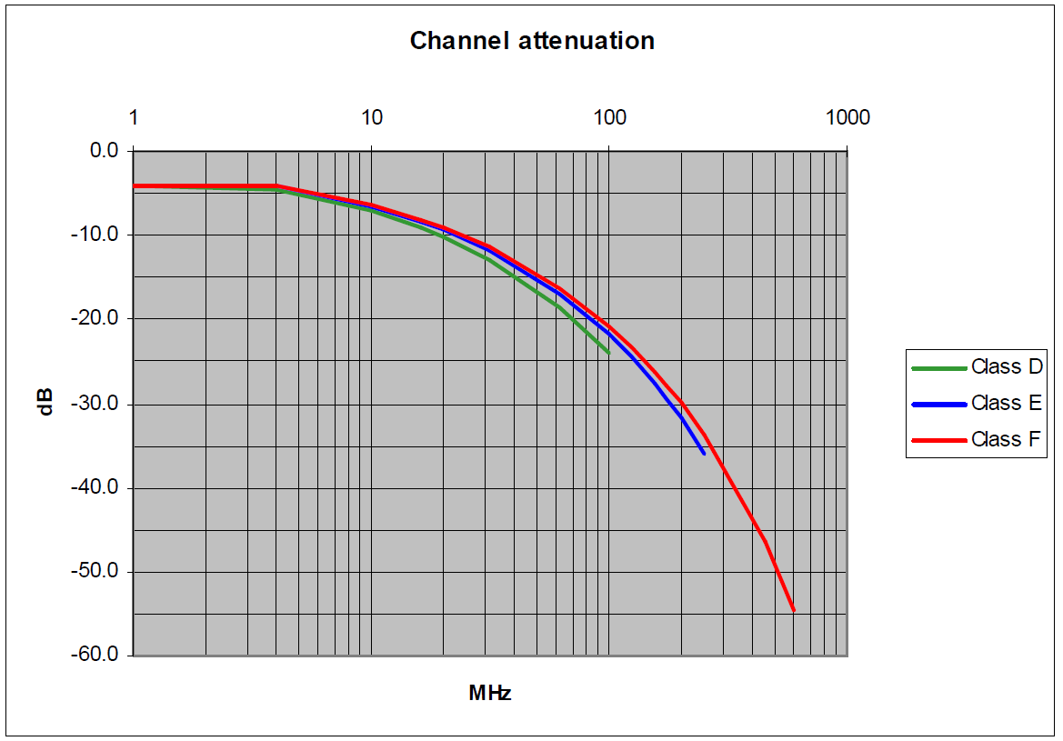
Atenuación según la frecuencia de cables UTP (ISO/IEC 11801 (2002))

Slide 37
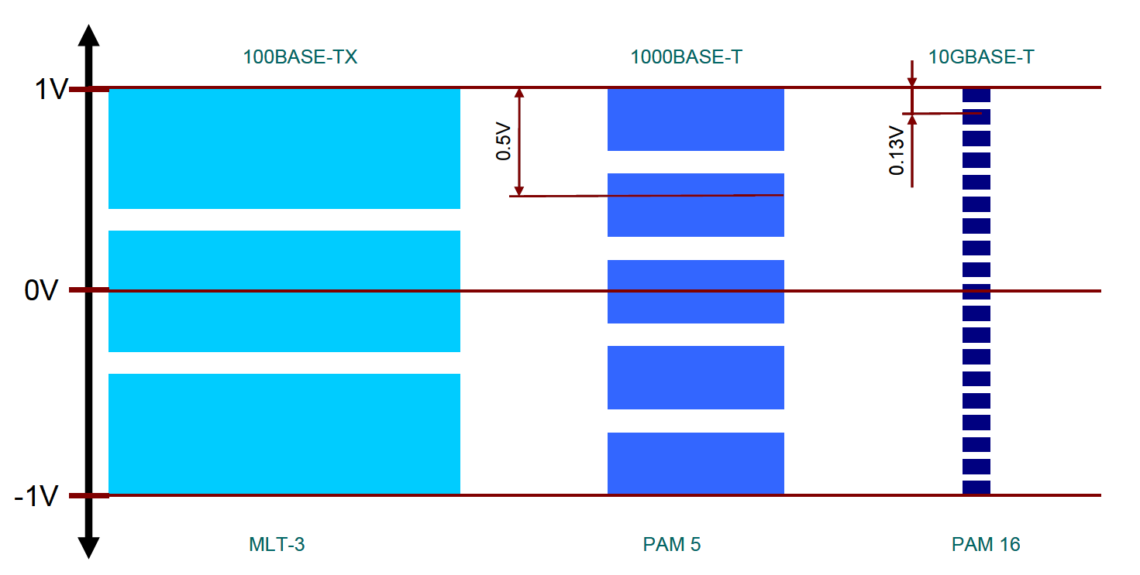
Señal emitida en Ethernet a 100 Mb/s, 1 Gb/s y 10 Gb/s

Slide 38
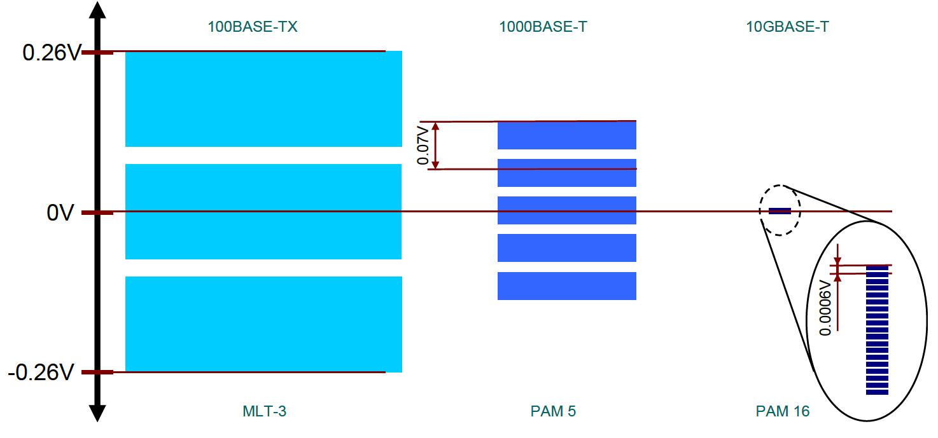
Señal recibida en Ethernet a 100 Mb/s, 1 Gb/s y 10 Gb/s

Slide 39
Sumario
Crecimiento de Ethernet
Cableado de cobre
Codificación de datos
Conmutación de alto rendimiento
Ethernet en la MAN

Slide 40
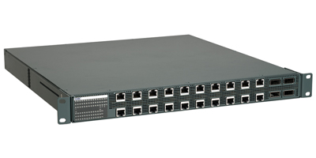
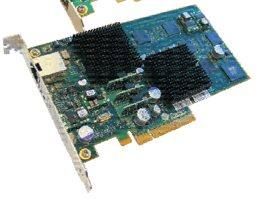
Hardware con puertos 10GBASE-T (802.3an)
Switch Marca SMC
Modelo 8724-10BT
Switch nivel 2
20 puertos 10G/1000/100/10 BASE-T
4 puertos XFP (módulo externo de fibra o cobre)
Precio: $23.300
Tarjeta Telsio S310-BT
Puerto 10G BASE-T
Consumo: 24W
Precio: $1.300
(35% menos que la de fibra)

Slide 41
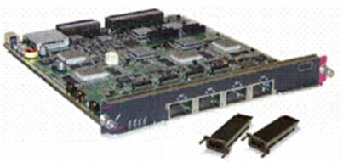
Tarjeta 10 GB Eth. (conmutador Cisco Catalyst 6500)
Capacidad tarjeta: 40 Gb/s
48 Mpps
Tipo Transc. | Alcance | Precio
10GBASE-ER | 40 Km | $ 12.000
10GBASE-LR | 10 Km | $ 4.000
10GBASE-LX4 | 300 m | $ 4.000
10GBASE-SR | 26/300 m | $ 3.000
10GBASE-CX4 | 15 m | $ 600
Transceivers
Tarjeta: $27.500 (4 interfaces 10 Gb/s)

Slide 42
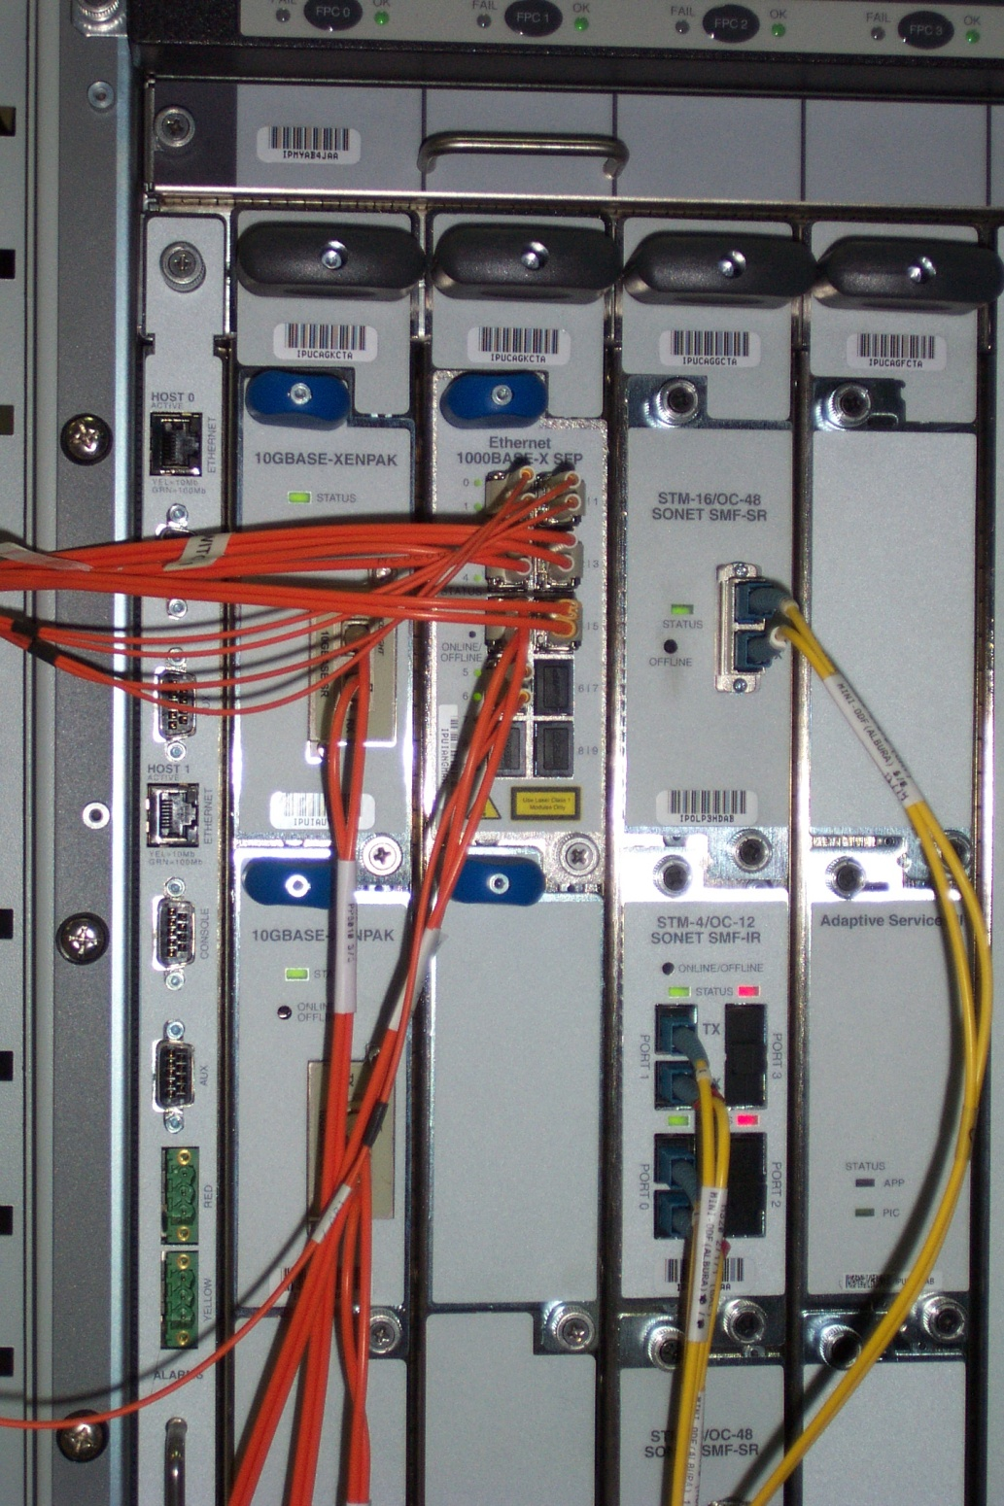
Router principal de RedIRIS en la C.V.
10 Interfaces
Gb Eth.
Una Interfaz SONET
STM-16 (2,5 Gb/s)
Una Interfaz
10Gb Eth.
4 Interfaces SONET
STM-4 (622 Mb/s)
Modelo Juniper T320

Slide 43
40/100 Gb Ethernet
Aprobado en junio de 2010 (IEEE 802.3ba)
Tipo cable | Distancia | 40 Gb Eth | 100 Gb Eth
Backplane | 1 m | 40GBASE-KR4
Coaxial | 10 m | 40GBASE-CR4 | 100GBASE-CR10
Fibra multimodo OM3 | 100 m | 40GBASE-SR4 | 100GBASE-SR10
Fibra multimodo OM4 | 125 m | 40GBASE-SR4 | 100GBASE-SR10
Fibra monomodo | 10 km | 40GBASE-LR4 | 100GBASE-LR4
Fibra monomodo | 40 km |  | 100GBASE-ER4

Slide 44
Conmutadores nivel 2 y nivel 3
En 1991 se inventaron los conmutadores LAN
A mediados de los 90, con la proliferación de las VLANs, surgió la necesidad de enrutar en la LAN entre interfaces de alta velocidad
Los fabricantes desarrollaron ASICs capaces de conmutar a nivel 3 (enrutar) para el protocolo IP. Surgieron los conmutadores de nivel 3, que son a los routers lo que los conmutadores LAN son a los puentes transparentes.
Los conmutadores de nivel 3 pueden funcionar a nivel 2 igualmente, según la configuración que tengan
Los routers tradicionales siguen siendo útiles cuando
  Se necesitan interfaces WAN
  Se quiere soporte multiprotocolo (enrutar otros protocolos distintos de IP)

Slide 45
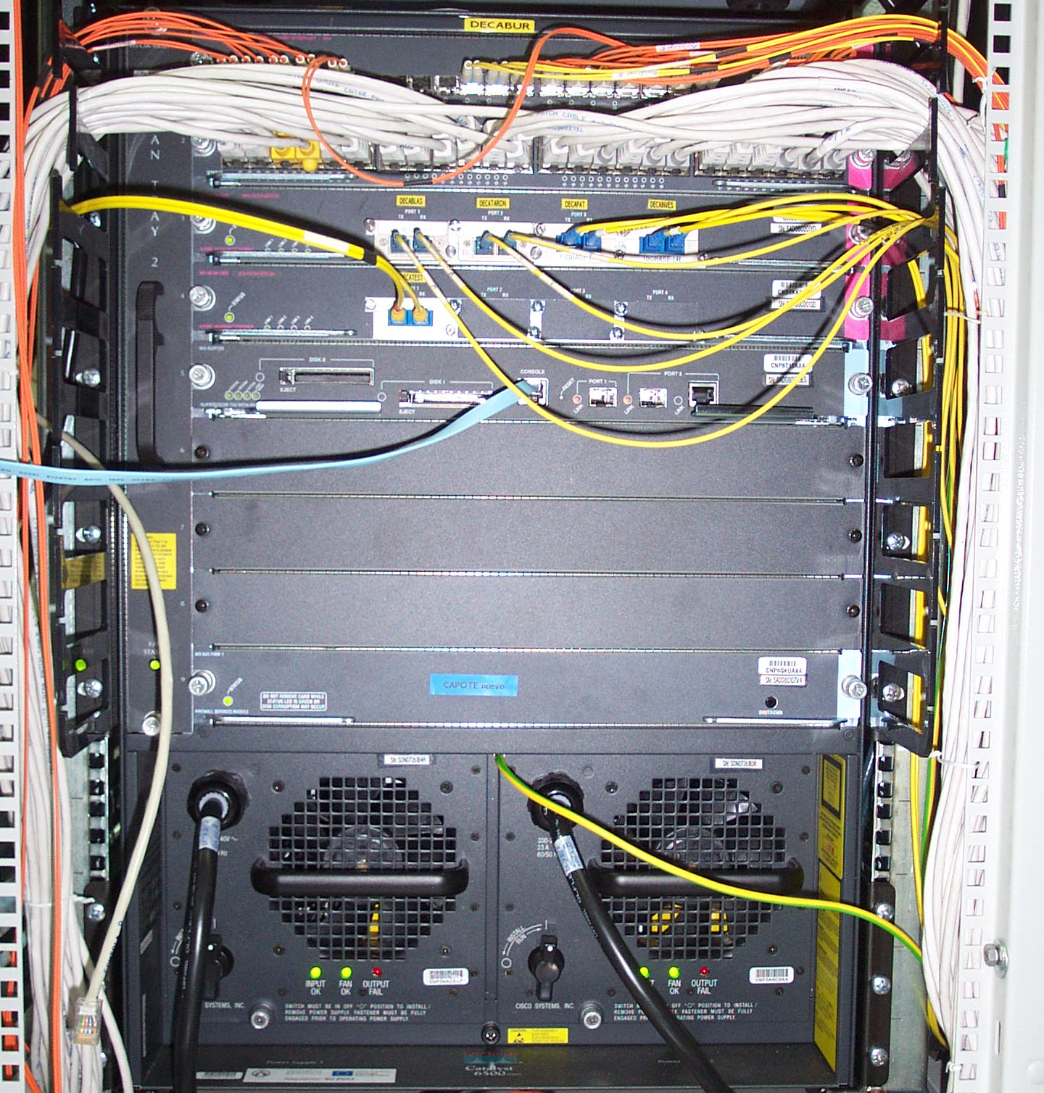
Conmutador nivel 2/3 Cisco Catalyst 6509
Interfaces 1 Gb/s fibra
Interfaces 1000BASE-T
Interfaces 10 Gb/s fibra
Tarjeta supervisora (SUP720)
Tarjeta cortafuegos
Fuentes de alimentación

Slide 46
Rendimiento a nivel 2/3 de algunos switches y routers de Cisco
Modelo | Conmutación Nivel 2 (Kpps) | Conmutación Nivel 3 (Kpps) | Precio (US$)
1900 | 550 | - | 1.700 (2002)
2950T-12 | 4.800 | - | 1.300
3550-24 | 6.600 | 6.600 | 3.000
3560G-24T | 38.700 | 38.700 | 5.600
6500/720 | 400.000 | 400.000 | 255.000
2500 | 4,4 | 4,4 | 1.500 (2000)
1721 | 12 | 12 | 1.200
VIP 2/40 | 95 | 95
CRS-1LC | 80.000 | 80.000 | $$$$$$
Switches
Routers

Slide 47
Jumbo Frames
El máximo tamaño de trama según el estándar Ethernet es de 1518 bytes
Algunos fabricantes soportan tramas de hasta 9000 bytes (Jumbo Frames) especialmente en Gb y 10 Gb Eth
Esto permite hacer paquetes IP grandes, lo cual mejora el rendimiento pues hay menos gasto de CPU en los hosts
Pero es preciso que toda la ruta (extremo a extremo) soporte Jumbo Frames. Con “descubrimiento de la MTU del trayecto” los hosts pueden comprobarlo
Actualmente solo puede usarse, a veces, entre redes académicas

Slide 48
Sumario
Crecimiento de Ethernet
Cableado de cobre
Codificación de datos
Conmutación de alto rendimiento
Ethernet en la MAN

Slide 49
Uso de Ethernet en redes MAN
Ethernet fue incialmente una red LAN. Sin embargo se ha extendido como la tecnología más competitiva en redes metropolitanas, gracias a su:
  Rendimiento
  Bajo costo
  Posibilidades de gestión
Utilizando etiquetado 802.1Q (VLANs) los proveedores pueden multiplexar tráfico de diferentes clientes en un mismo enlace ‘trunk’ de forma que se puede ofrecer conectividad transparente a nivel 2 entre LANs
Un ejemplo de esto es el servicio MacroLAN de Telefónica

Slide 50
Ejemplo de Metro Ethernet:
Red de Univ. públicas de la C. Valenciana
Se usa el servicio ‘MacroLAN’ de Telefónica
Las univ. públicas de la C. V. (UA, UJI, UMH, UPV y UV) se interconectan desde 1994 a través de la red de la Generalitat, suministrada por Telefonica. Esa red ha sido objeto de varias mejoras desde entonces.
Actualmente se basa en una serie de conmutadores LAN (nivel 2) suminstrados y gestionados por el operador que mediante VLANs configuran enlaces VPN a través de los cuales las universidades llegan a Burjassot, donde esta el PoP de RedIRIS. Entró en funcionamiento en octubre de 2004.

Slide 51
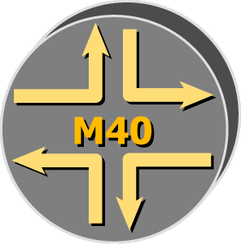
Red de Universidades públicas de la Comunidad Valenciana
UPV (Cno. Vera)
Tlf
VLAN
863
UPV
UV (Filología)
VLAN
865
C.T. Los Ángeles
(Alicante)
Tlf
VLAN
862
UV
UA
Tlf
TRUNK
TRUNK
UA (S.Vte.)
GVA
Tlf
TRUNK
TRUNK
Tlf
VLAN
867
GVA
VLAN
866
UMH
Tlf
TRUNK
UMH (Elche)
Tlf
C.T. Carmen
(Valencia)
TRUNK
VLAN 863
(UPV)
UJI
VLAN
864
TRUNK
Tlf
Tlf
RedIRIS
Tlf
VLAN
864, 865, 866, 867
UJI (Borriol)
C.T. Gran Vía
(Castellón)
VLAN
862
Gigabit Ethernet
UV
UV
STM-1 (155 Mb/s)
UV (Burjassot)
Agregación de enlaces

Slide 52
Ethernet en la MAN
Los intentos de utilizar Ethernet en la MAN para ofrecer servicios de conectividad de LANs han puesto de manifiesto diversas deficiencias:
  Seguridad/escalabilidad: el tráfico de diferentes usuarios viaja mezclado en los enlaces trunk. Los usuarios no pueden elegir libremente los identificadores de las VLANs,
  Fiabilidad/robustez: el uso de ST no permite una recuperación de averías con una rapidez comparable a la de los anillos SONET/SDH
  Reserva de capacidad/calidad de servicio: No hay en Ethernet mecanismos que permitan garantizar un caudal a cada usuario. El caudal y el retardo percibidos por los usuarios son impredecibles

Slide 53
Servicio Ethernet de interconexión de LANs
VLAN 11
Enlaces de VLANs
VLAN 11
Enlaces ‘trunk’ (802.1Q)
VLAN 12
VLAN 12
VLAN 13
VLAN 13
Cliente 1
Cliente 1
VLAN 21
VLAN 21
1
1
VLAN 22
2
4
4
2
VLAN 22
3
A
B
3
VLAN 23
Cliente 2
Cliente 2
VLAN 23
Red del operador
VLAN 31
VLAN 31
Cliente 3
Cliente 3
VLAN 32
VLAN 32
Red del operador
VLAN 33
Si el cliente 1 utiliza (por error) la VLAN 21 se meterá en la red del cliente 2. Solución: integrar en la red del operador los conmutadores con enlaces ‘trunk’
VLAN 33
Los conmutadores A y B han de aprender todas las MACs de sus clientes

Slide 54
Ethernet para servicios de operador
Cuando se establecen VPNs a nivel de operador con Ethernet se plantean problemas de escalabilidad y gestión. Es preciso ocultar los identificadores de VLANs de cliente al operador
Para esto se han elaborado dos nuevos estándares
  802.1ad (2005): PB (Provider Bridges) o Q-in-Q. Suminista el S-VID (Service VLAN-ID), nuevo identificador de VLAN que se superpone al del usuario (anidación de identificadores)
  802.1ah (2008): PBB (Provider Backbone Bridges) o MAC-in-MAC. Proporciona nuevas direcciones MAC de origen y destino y nuevos identificadores de VLAN y servicio. Consigue una total independencia del operador y el usuario

Slide 55
Evolución del encapsulado de Ethernet
Payload
Ethertype
VID
Ethertype
S-VID
Ethertype
SA
DA
Payload
Ethertype
VID
Ethertype
S-VID
Ethertype
SA
DA
I-SID
Ethertype
B-VID
Ethertype
B-SA
B-DA
Payload
Ethertype
VID
Ethertype
SA
DA
Payload
Ethertype
SA
DA
802.3
(1983)
802.1Q
(1998)
802.1ad
Q-in-Q
(2005)
SA = Dir. MAC de origen
DA = Dir. MAC de destino
VID = Identificador VLAN
S-VID = Identificador VLAN de servicio
I-SID = Identificador de servicio
B-VID = Identificador VLAN en Backbone
B-SA = Dir. MAC de origen en Backbone
B-DA = Dir. MAC de destino en backbone
802.1ah
MAC-in-MAC
(2008)

Slide 56
Interconexión de LANs con ‘Provider bridges’
VLAN 11
Enlaces de VLANs
VLAN 11
Enlaces ‘trunk’ (802.1Q)
VLAN 12
Enlace 802.1ad
VLAN 12
VLAN 13
Cliente 1
Cliente 1
VLAN 13
VLAN 21
VLAN 21
1
1
VLAN 22
2
4
4
2
VLAN 22
3
A
B
3
VLAN 23
Cliente 2
Cliente 2
VLAN 23
VLAN 31
Puerto S-VID
1 1
2 2
3 3
VLAN 31
VLAN 32
Cliente 3
Cliente 3
VLAN 32
VLAN 33
VLAN 33
Cada cliente puede configurar las VLANs que quiera, sin riesgo de colisión con otros clientes
Solo los conmutadores A y B han de saber poner/quitar etiquetas 802.1ad.
Las etiquetas se ponen en función del puerto por donde se recibe la trama (como en 802.1Q)

Slide 57
Nuevos estándares 802 para MAN
802.1Q-1998: prevé la definición de VLANs en una etiqueta de 12 bits (máximo 4096 VLANs en una red)
802.1ad-2005: anida un segundo identificador para el carrier llamado S-VID también de 12 bits (Service VLAN ID). Se denomina Q-in-Q ó ‘Provider Bridges
802.1ah-2008 (junio): permite encapsular la trama ethernet en otra con identificadores de VLAN, direcciones MAC de origen y destino diferentes. Denominado MAC-in-MAC o Provider backbone bridges
802.1Qay-2009: Para funciones de gestión e ingeniería de tráfico (PBB-TE, Provider Backbone Bridges Traffic Engineering)
802.1ag-2007: Para gestión de averías (Connection Fault Management)
802.1aq: Para optimización de rutas (Shortest Path Bridging). Alternativa al Spanning Tree. Usa algoritmos de routing basados en el estado del enlace
802.1Qaw-2009: Para diagnóstico de problemas en redes debidos cortafuegos, ACLs y errores de comunicación producidos por mal funcionamiento de los protocolos (management of data driven and data connectivity faults)

Slide 58
Referencias Ethernet
Web de la “Road to 100G Alliance”: http://www.roadto100g.org/
Web del “Metro Ethernet Forum”: http://metroethernetforum.org/
Sobre 100GB Eth.: http://www.conectronica.com/index.php?option=com_content&task=view&id=1857&Itemid=30
“Adding scale, QoS and operational simplicity to Ethernet”. http://www.nortel.com/solutions/collateral/nn115500.pdf

